Slide 1
Projekt aneb Jak ho hravě zmáknout a odevzdat na výbornou
HTML a CSS - zima 2024

Slide 2
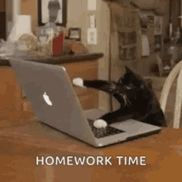
Zadání domácího úkolu
O zadání domácího úkolu tě vždy informuje lektorka, konkrétní zadání pak najdeš vždy s kompletními podklady v portálu moje.czechitas.cz.
Do moje.czechitas.cz budeš také úkol nahrávat formou odkazu na Google Drive složku.

Slide 3
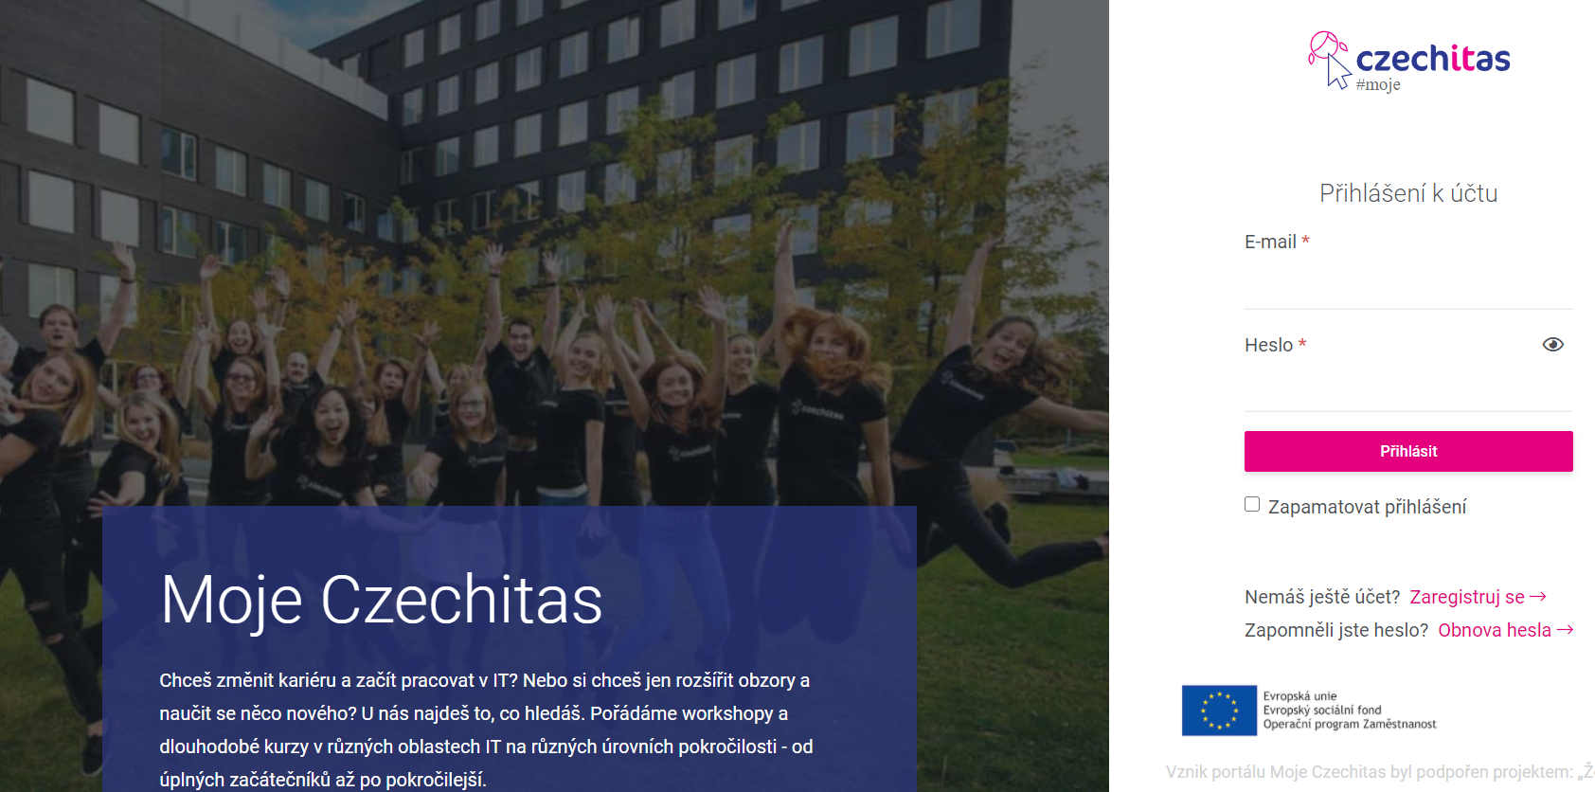
1. Přihlaš se na moje.czechitas.cz

Slide 4
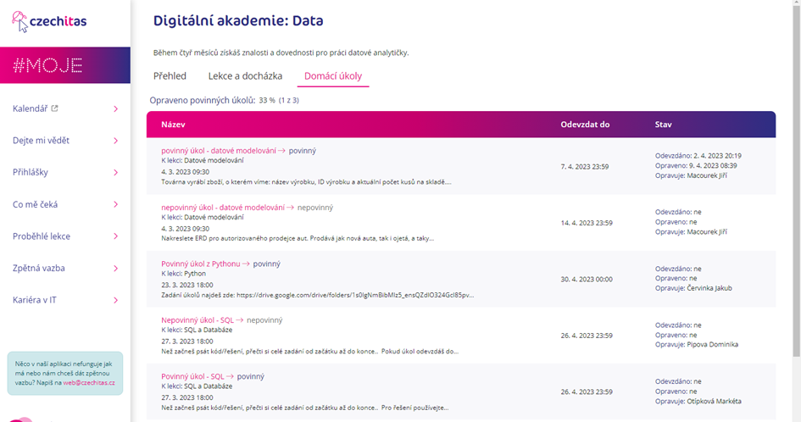
2. Klikni na Co mě čeká a vyber záložku Domácí úkoly. Vyber konkrétní úkol.
2
1
3

Slide 5
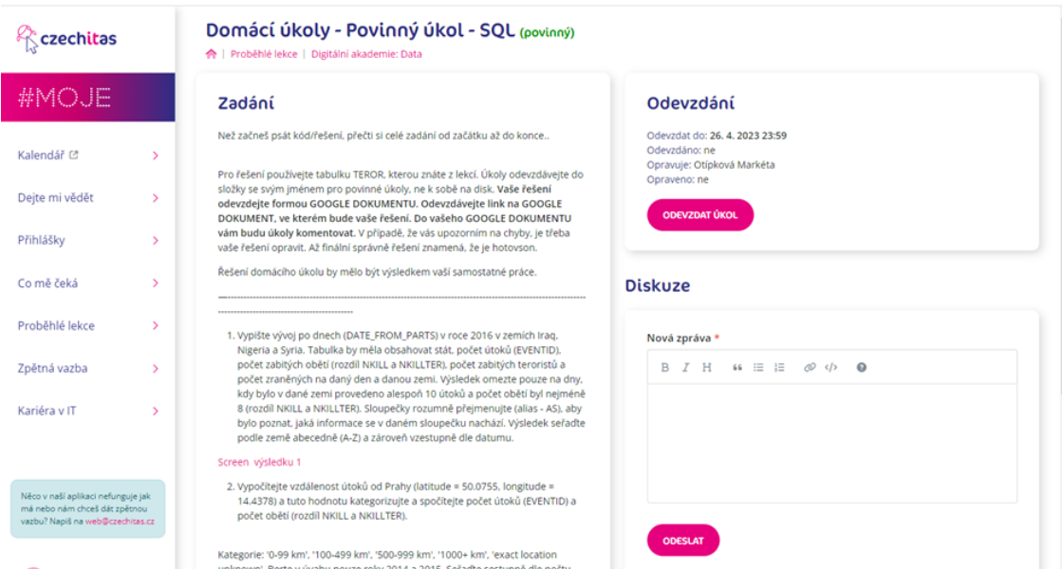
3. Zobrazení úkolu
Zde najdete, zda je úkol povinný nebo ne
Zde uvidíte zadání úkolu
Deadline odevzdání úkolu

Slide 6
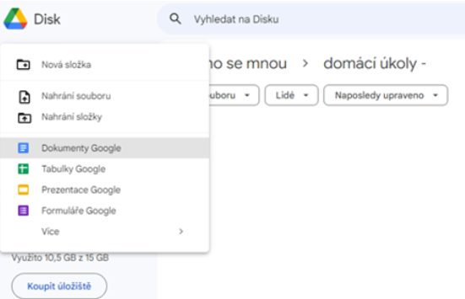
4. Otevři si nové okno a připrav si dokument k odeslání
ve sdílené složce Odevzdání projektu klikni pravým tlačítkem, nebo použij tlačítko Přidat =>
vyber Nová složka a pojmenuj ji celým svým jménem a příjmením
složku otevři
do složky můžeš přes Nahrání souboru
vkládat již vytvořené dokumenty nebo
založit Dokumenty Google (pokud
jen vkládáš zdrojové kódy)

Slide 7
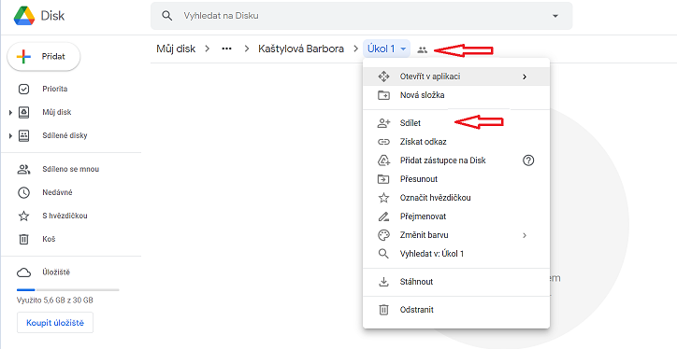
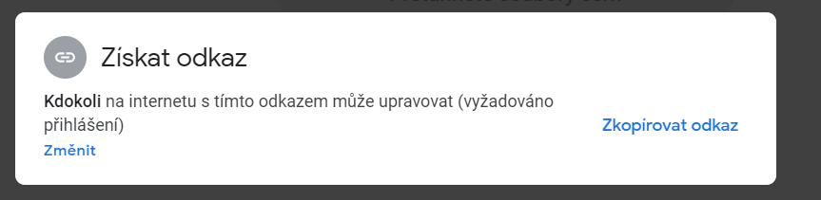
5. U složky nastav sdílení
Klikni pravým tlačítkem na tvou složku (viz 1. šipka)
Klikni na sdílet
Klikni na zkopírovat odkaz
Vrať se do moje.czechitas.cz

Slide 8
6. Vrať se do Moje Czechitas - klikni na Odevzdat úkol

Slide 9
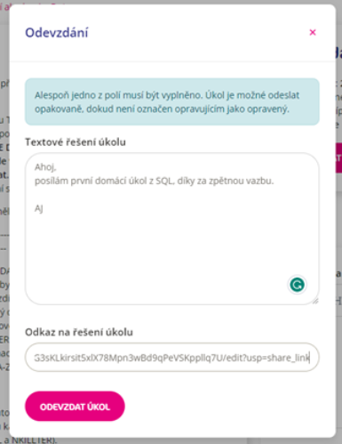
7. Odevzdání úkolu
Do pole Odkaz na řešení úkolů nahrajete odkaz na SLOŽKU, kam jste úkol nahráli.
Neukládej zde odkaz přímo na dokument.
Poté klikněte na odevzdat úkol.

Slide 10
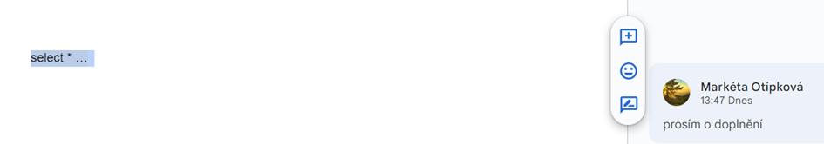
Komunikace s opravujícím
po odevzdání úkolu odejde mailová notifikace tomu, kdo opravuje
následně ti přijde zpátky opravené řešení s komentáři
odpovídej přímo na komentáře (kliknutím na komentáře) - tato odpověď dojde mailem opravujícímu
komentáře nikdy neoznačuj jako vyřešené - v tu chvíli už se k nim opravující nedostane a zmizí mu
pokud založíš svůj komentář, tak opravujícímu nic do mailu nepřijde
v případě chyb původní řešení nech a pod něj nakopíruj nové řešení
pokud nedostaneš odpověď do pár dnů, tak se neboj ozvat - občas můžeme mail přehlédnout

Slide 11
Co znamená odevzdaný domácí úkol
pokud je nastavený deadline na odevzdání úkolu např. 1. 11. 2023 - je nutné v den deadlinu úkol mít opravdu ve správném znění - schválený koučem
v den deadlinu tedy odevzdávej úkol jen v případě, pokud jsi si jistá, že ho máš bez chybky
intenzivně tedy doporučujeme úkol odevzdat co nejdřív před deadlinem a získat tak čas pro vyjádření kouče, jak si vedeš
úkol ti před deadlinem může kouč vrátit k opravení tak, abys ho stihla opravdu odevzdat ve správném znění
využij proto téhle šance a dopřej si nad první verzí tvého úkolu malou konzultaci, která ke správnosti může pomoct
ČASTEČNÉ ZPRACOVÁNÍ ÚKOLU - NENÍ SPRÁVNĚ ODEVZDANÝ ÚKOL

Slide 12
Co se stane, když úkol v den odevzdání NEODEVZDÁM
Pevně věřím, že se to nestane, ale občas máme zkušenosti s někým, kdo se chce téhle malé povinnosti nějak vyhnout.
I když se to může zdát jako zbytečné pruzení, radši budeme mít takový malý soupis pravidel.
INDIVIDUÁLNÍ DOMLUVA
Pokud do cesty vstoupí něco opravdu neplánovaného, co ti zkříží plány a nebudeš díky tomu moct odevzdat POVINNÝ úkol včas - dej mi obratem vědět. Moc ráda se s tebou pobavím o individuálním řešení.
Pokud v termínu odevzdání POVINNÝ úkol nebude odevzdaný a schválený lektorem a nedáš o tom před tímto termínem vědět, považujeme úkol za nesplněný.
V případě, že úkol neodevzdáš vůbec, není pak jednoduše možnost získat na konci kurzu certifikát.

